Slide 1



Slide 2

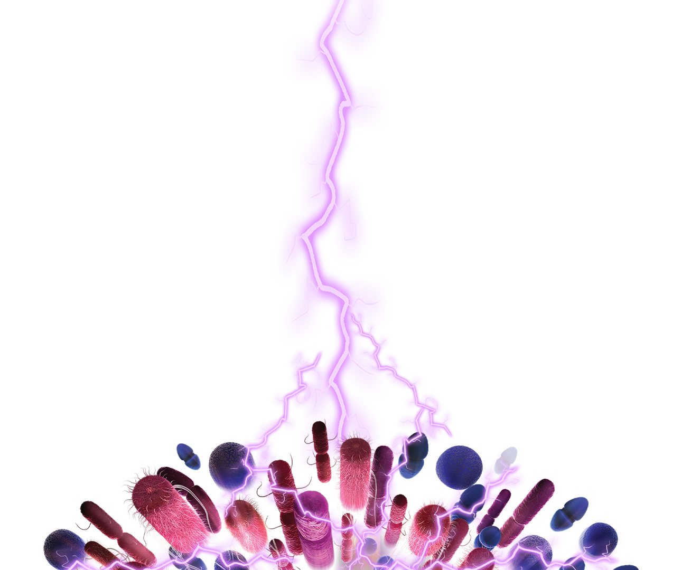
一例车祸多发伤感染反复发热合并全身重症感染病例报告

Slide 3

● 病例简介
摘要
1.独特性：反复发热，凝血功能障碍，肺部感染，尿路感染
2.背景：反复发热，脓肿部引起患者发热感染，血流感染，肺部感染

Slide 4
● 患者基础信息
1.人口学信息：68岁，女性，长沙本地人，退休
2.主诉：车祸致神志不清，胸闷气促，伴全身多处损伤1天
3.既往史：否认肝炎，结核，疟疾史，有高血压病史，否认心脏病史，否认糖尿病，脑血管疾病史，精神疾病史，否认手术史，外伤，输血史，青霉素过敏史，预防接种不详，否认新冠病史

Slide 5
● 入院后检查
1.体格检查：
体温37.3°度，脉搏13次/分，呼吸35次/分，血压157/85mmHg，营养良好，急性面容，不能言语，神志昏睡，问答困难，精神较差，心率133次/分，律齐，心音正常，全腹压痛，双下肢大范围青紫，四肢肌张力正常
2.辅助检查：
腹部CT

Slide 6
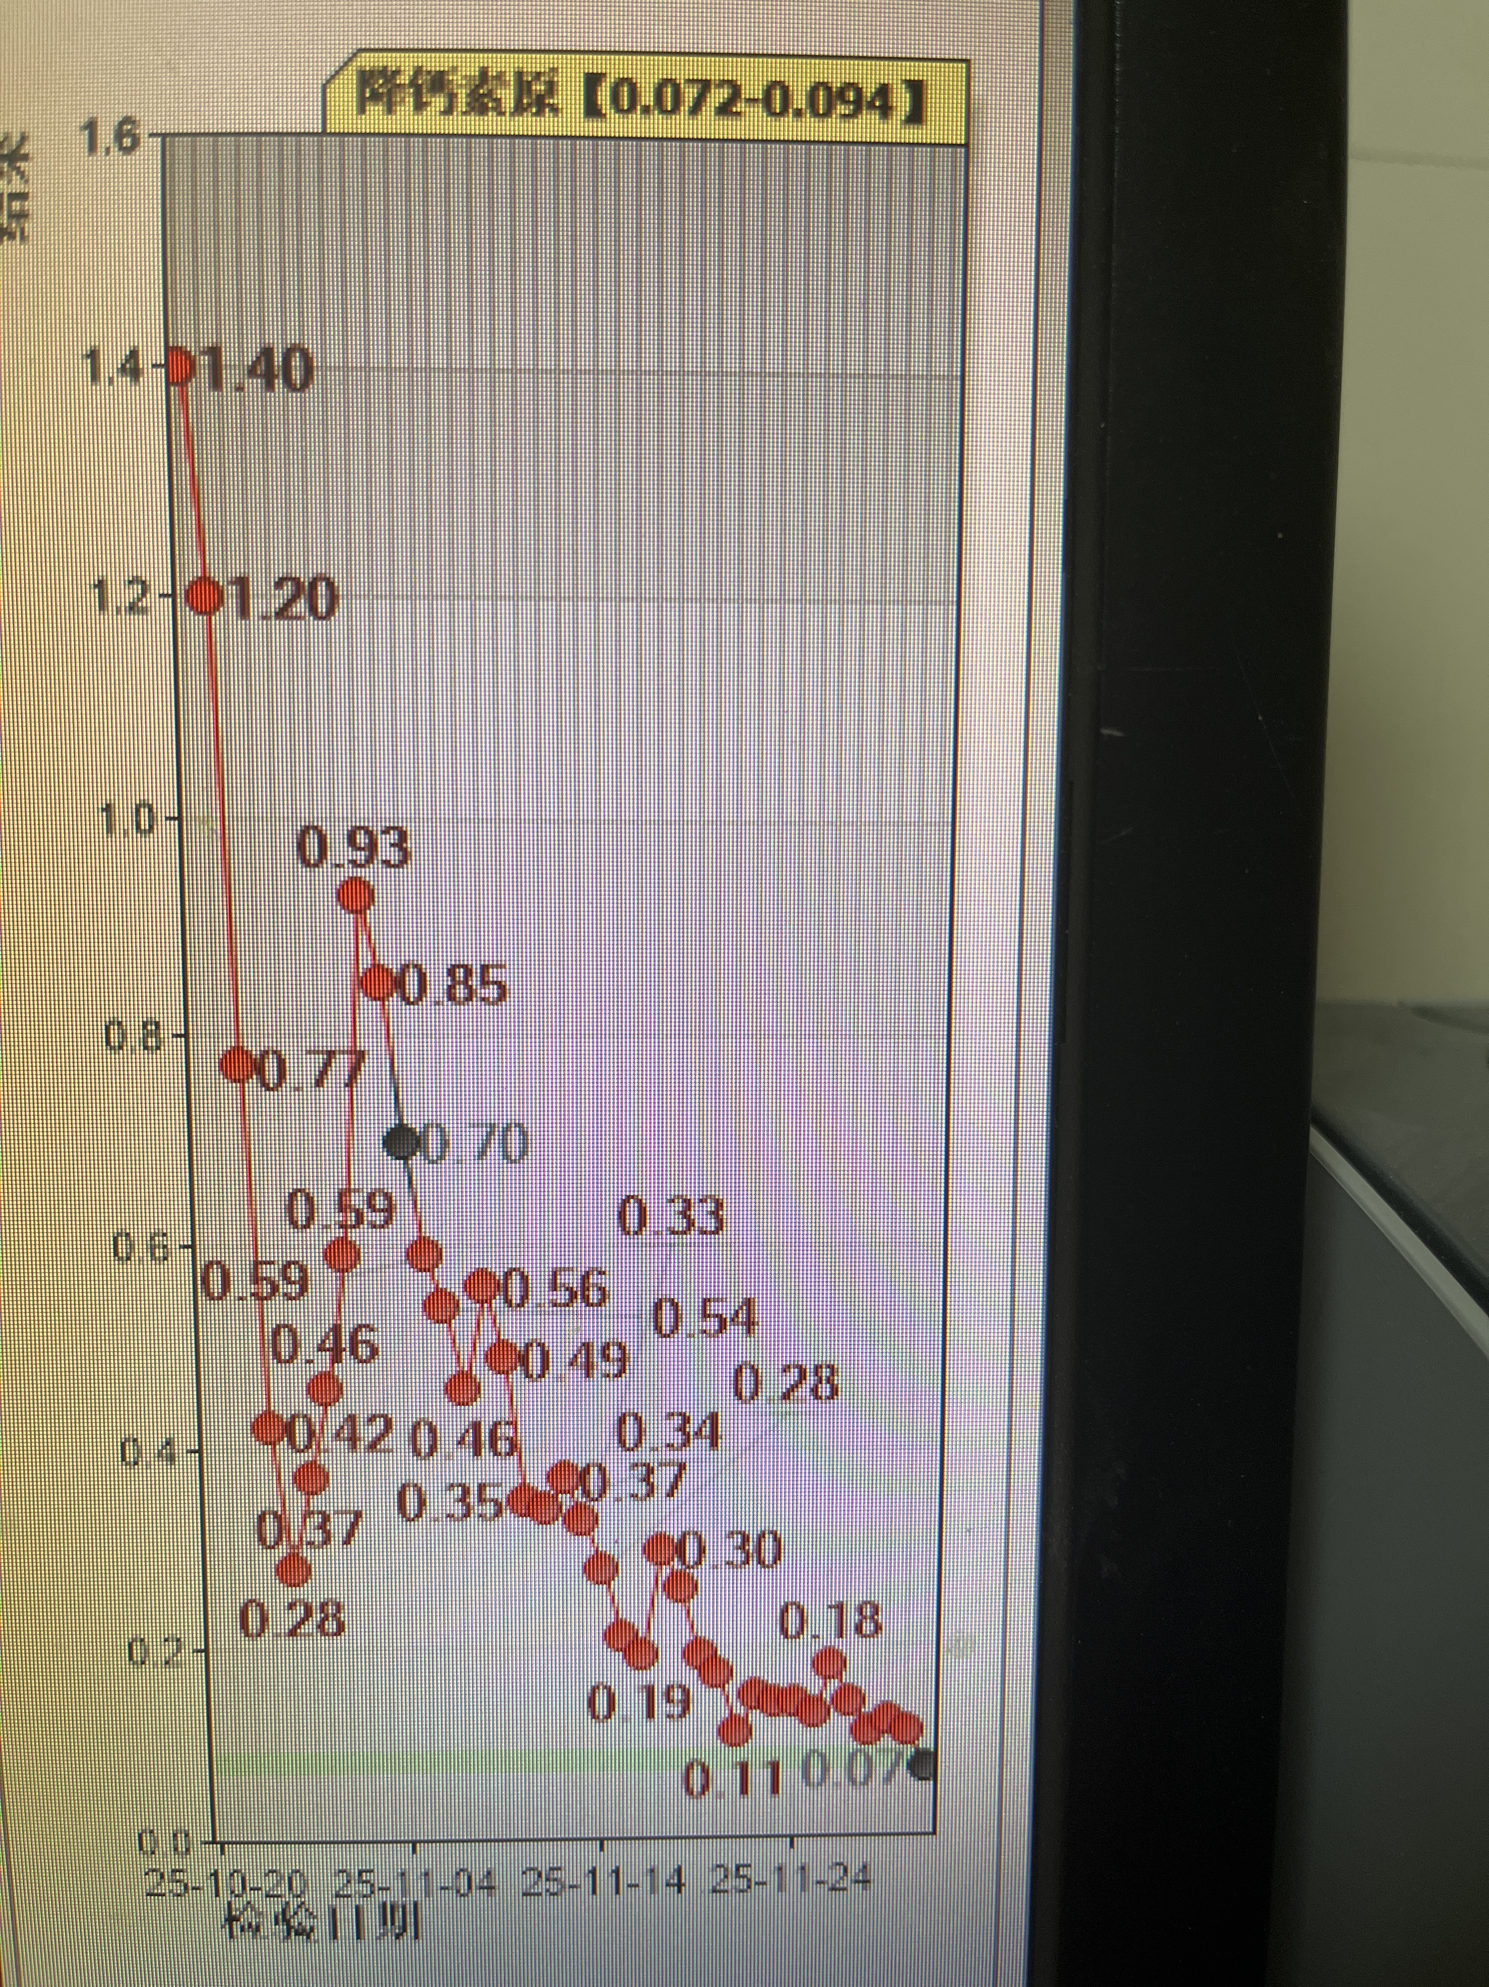
● 入院后检查
3.影像学检查：
胸部ct

Slide 7
● 诊断评估
诊断评估
1.初步诊断：1.肺部感染，尿路感染
2.全身多处骨折，头，面部损伤
3.创伤性蛛网膜下出血
4.肺挫伤，腹部损伤
5.四肢损伤
2.诊断依据：血培养，痰培养检出耐药肺克和鲍曼
3.鉴别诊断：排除肺结核：T-spot阴性

Slide 8
● 治疗过程
1.药物：9.30-10.2美罗培南
10.2-10.15美罗培南➕万古霉素➕多粘菌素
10.16-10.29头孢哌酮舒巴坦➕多粘菌素b➕两性霉素b
10.30-11.3多粘菌素b➕依拉环素➕两性霉素b
2.手术：10.12腿部下腔静脉滤器植入术
11.19行右大腿及小腿伤口清创➕抗生素骨水泥置入VSD引流术

Slide 9
● 治疗过程
3.微生物/病理结果：血培养耐药金属酶肺克，痰培养耐药鲍曼➕伊丽莎白金菌
4.方案调整：因头孢他啶阿维巴坦无法覆盖金属酶肺克
5.指标追踪：PCT趋势

Slide 10
● 治疗过程
3.时间轴记录:(折线图)

Slide 11

● 诊疗体会
1.疗效评价：达到临床治愈
2.局限性：未进行痰ngs
3.结论：强化痰ngs可显著鉴定病原学可改善预后

Slide 12
感谢观看
敬请指导

